Slide 1
ESTRATEGIAS PARA EL DESARROLLO TURÍSTICO DEL CANTÓN RUMIÑAHUI, PROVINCIA DE PICHINCHA
Gabriela Alejandra Espinosa Cevallos
Johanna Elizabeth Pacheco Solis
Autor
Ing. Doris Alexandra Velásquez Sandoval
Director
Sangolqui
2020

Slide 2
Justificación y planteamiento del problema
Estrategias de desarrollo turístico a través de proyectos de mejora
Potenciar el cantón como destino turistico

Slide 3
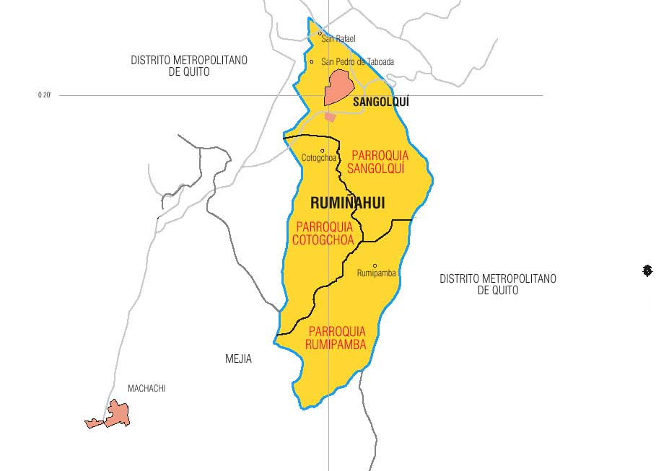
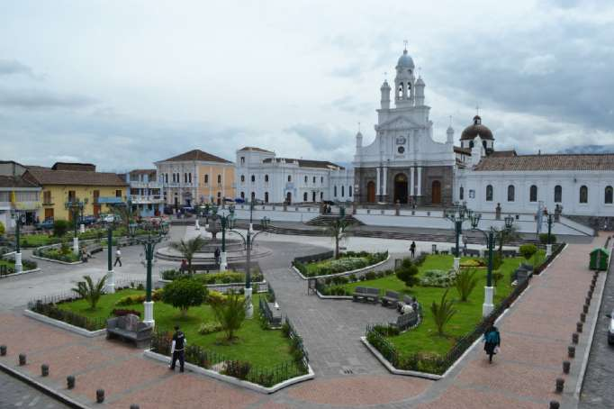
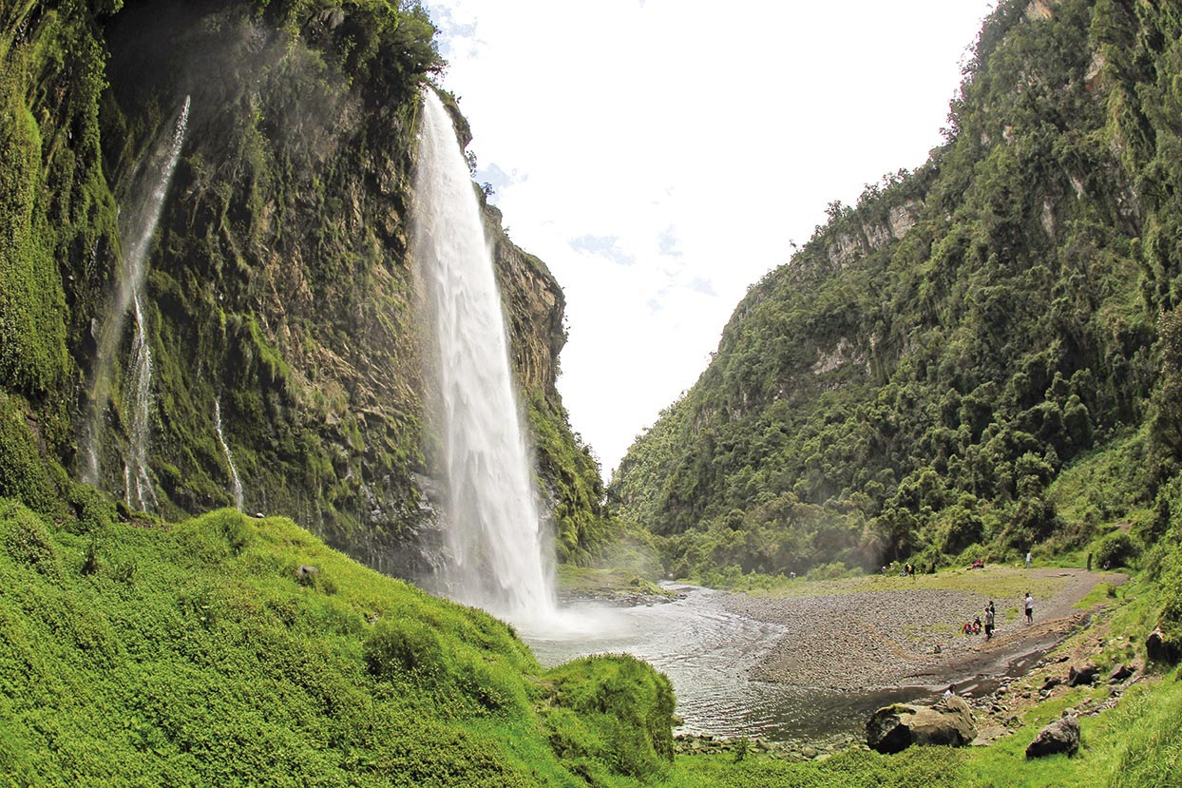
Antecedentes
Rumiñahui
Cultura e historia
Cascada Condor Machay

Slide 4
OBJETIVOS
Proponer estrategias para el desarrollo turístico del Cantón Rumiñahui, Provincia de Pichincha.
Fundamentar la relación entre el turismo y el desarrollo local a través de bases teóricas.
Diagnosticar el desarrollo turístico del cantón Rumiñahui a través de la observación de campo, entrevistas y encuestas, para determinar así sus falencias y puntos de mejoramiento.
Establecer estrategias que contribuyan al desarrollo turístico del cantón Rumiñahui, Provincia de Pichincha.

Slide 5
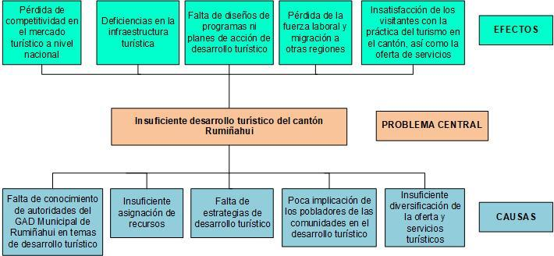
PLANTEAMIENTO DE PROBLEMA
Rumiñahui carece de estrategias para obtener un desarrollo turístico eficiente y óptimo, lo que a su vez ha provocado que no exista una proyección holística que conlleve a lograr su crecimiento turístico, social y económico.

Slide 6
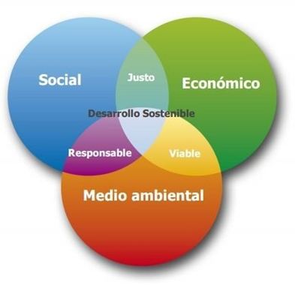
MARCO TEÓRICO
TEORÍA DE DESARROLLO SOSTENIBLE
DIMENSIONES

Slide 7
METODOLOGÍA
La metodología a utilizar presenta un enfoque cuali-cuantitativo o mixto que, de acuerdo con Hernández, Fernández y Baptista (2016) toma elementos específicos y relevantes del enfoque cuantitativo y cualitativo sin ser excluyente.
INSTRUMENTOS DE RECOLECCIÓN DE DATOS
Entrevista a la Dirección de turismo
Entrevista a Prestadores de Servicios
Encuesta a visitantes del cantón
Focus group con la comunidad

Slide 8
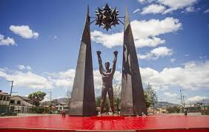
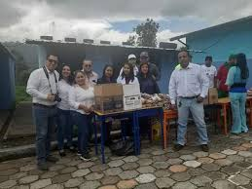
ANÁLISIS DE RESULTADOS
FACTOR POLÍTICO
Funciones del Municipio
Regular, controlar y promover el desarrollo de la actividad turística cantonal en coordinación con los demás gobiernos autónomos descentralizados, promoviendo especialmente la creación y funcionamiento de organizaciones asociativas y empresas comunitarias de turismo. (Gobierno Nacional, 2015, p. 36)

Slide 9
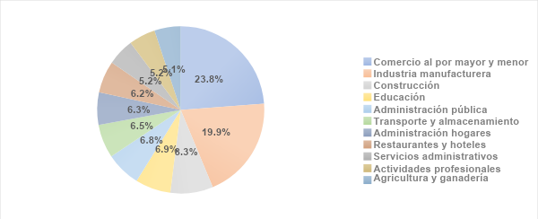
ANÁLISIS DE RESULTADOS
FACTOR ECONÓMICO
Las actividades económicas en el cantón Rumiñahui que reúnen una mayor cantidad de personas son el comercio por mayor y menor y la industria manufacturera, donde la actividad turística asociada al alojamiento y gastronomía alcanza solamente el 6.2% dentro de las mismas (GAD Municipal Cantón Rumiñahui, 2014),

Slide 10
ANÁLISIS DE RESULTADOS
FACTOR SOCIAL
el nivel educativo que prevalece entre la población del cantón Rumiñahui es la educación primaria, para el 25,69% y, en segunda instancia, la educación superior, representando el 25,33%, mientras que la educación secundaria alcanza un 23,88%. Añadido a esto, el nivel mínimo reconocido se encuentra en correspondencia con el centro de alfabetización (EBA), que solamente representa el 0.38% del total de este elemento (GAD Municipal Cantón Rumiñahui, 2014).

Slide 11
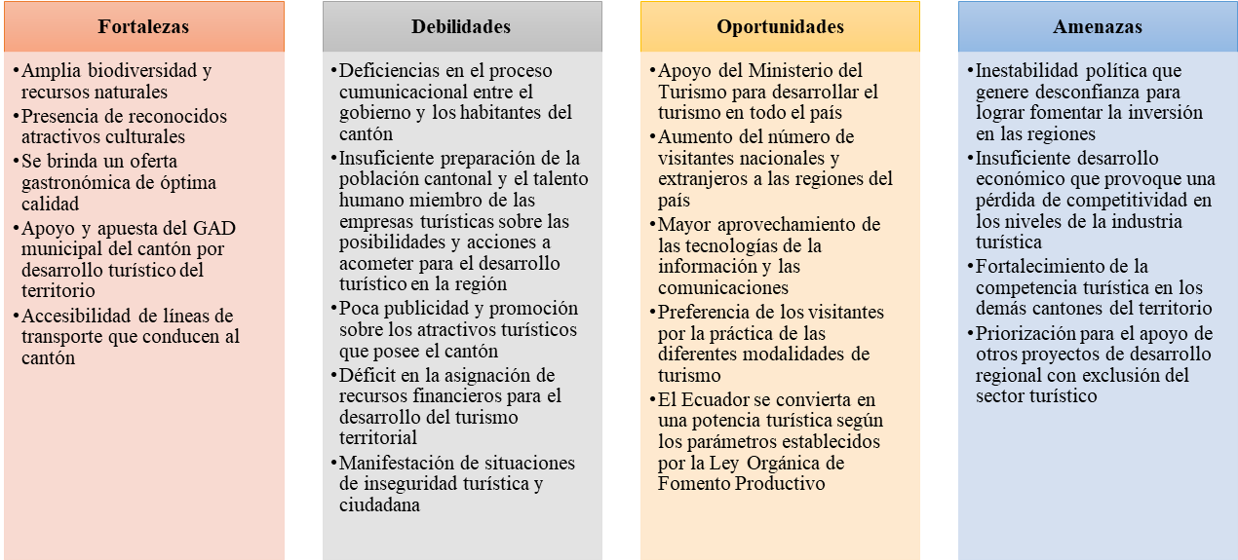
ANÁLISIS FODA

Slide 12
CONCLUSIONES
La presente investigación fue realizada en el cantón Rumiñahui, teniendo como propósito fundamental la conformación de un conjunto de estrategias que posibiliten alcanzar un mayor desarrollo turístico de dicho territorio.
Se realizó un diagnóstico de la situación actual del cantón Rumiñahui a través de la aplicación de diferentes técnicas de investigación, de modo que fueron determinadas varias falencias que se contraponen a la consecución de las metas estratégicas del cantón con respecto al fortalecimiento de su sector turístico.
Se desarrolló una propuesta de desarrollo turístico para el cantón Rumiñahui consistente en cinco proyectos o líneas de acción que surgen de los objetivos, delineándose para cada uno los responsables de su ejecución, actividades a realizar, cronograma de ejecución y asignación de presupuesto.

Slide 13
RECOMENDACIONES
Implementar la propuesta de desarrollo turístico para el cantón Rumiñahui según establece el cronograma de ejecución y presupuesto de cada programa, incluyendo en dicho proceso a los grupos de interés involucrados.
Establecer mecanismos de control acerca de la implementación de la propuesta de desarrollo turístico para el cantón Rumiñahui, estableciendo así un proceso de retroalimentación que permita realizar los ajustes pertinentes.
Capacitar al talento humano del GAD Municipal del cantón Rumiñahui sobre la propuesta de desarrollo turístico, de manera que la aplicación de esta sea óptima y genere mínimos inconvenientes.

